Slide 1
팀 프로젝트 - 사이트 제작 -
조장: 백 운종
조원: 박 지연, 장 지현, 오 은영

Slide 2

발렌시아가 https://www.balenciaga.com/kr/

Slide 3
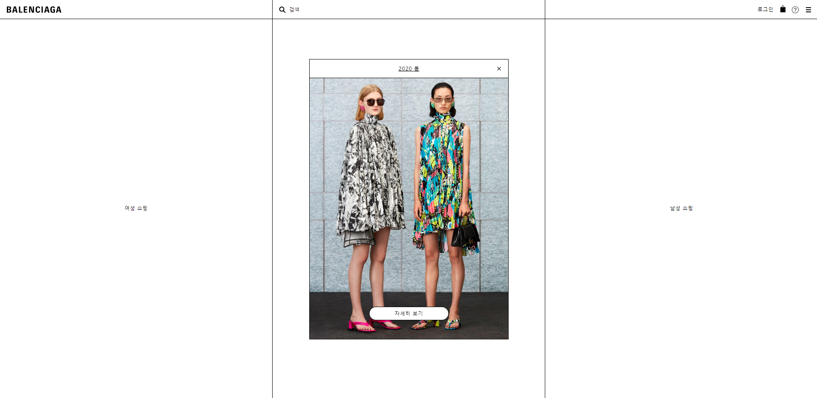
현재 발렌시아가 메인 사이트

Slide 4
발렌시아가 핵심 가치
까다로운 최상류층 베스트 드레서 고객들에게 우아함과 기품을 갖춘 완벽한 품질의 의상을 제공하는 브랜드.
단순히 예쁘거나 고급스러운 옷을 걸치는 걸 넘어서 발렌시아가 브랜드를 입었을 때
자신이 특별하고 남들과 다른 존재로 변신하기를 바라는 것을 목표로 하고 있다.
패스트 패션과 유행을 따르지않고 차별화 되는 품질, 디자인, 표현방법에 더 집중하고 마케팅도 그것을
가장 잘 구형할 수 있는 방법을 찾아내어 다른 명품 브랜드들과의 차별점으로 남들과 달라지고자 하는
소비자들의 욕구를 가장 잘 충족시켜줄 수 있다.
혁신적인 스트릿함을 발렌시아가로 가져와서 전세계가 열광하는 제품으로
탈바꿈한 발렌시아가만의 독특한 디자인 추구.
“ 옷을 입는 것은 태도를 만든다 ”> 발렌시아가만의 핵심문구

Slide 5
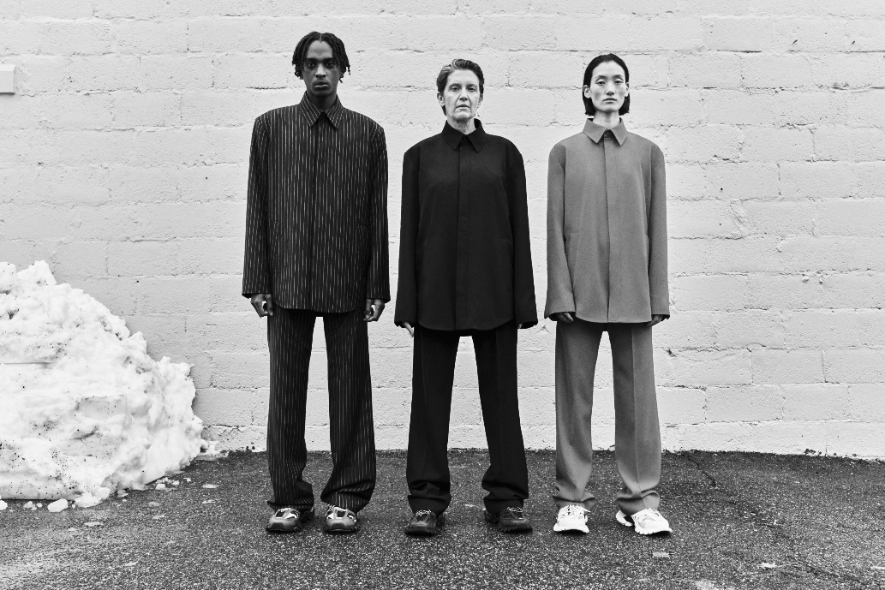
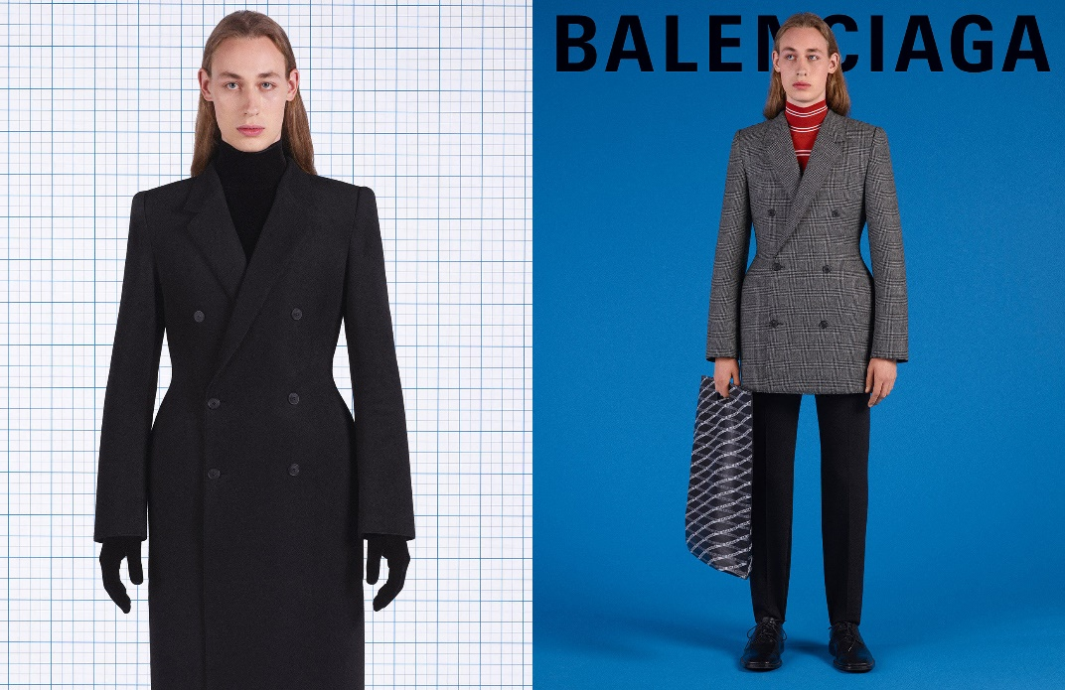
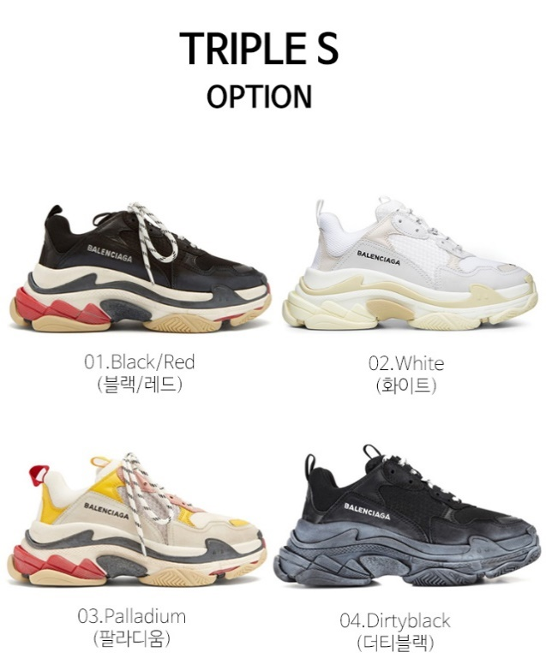
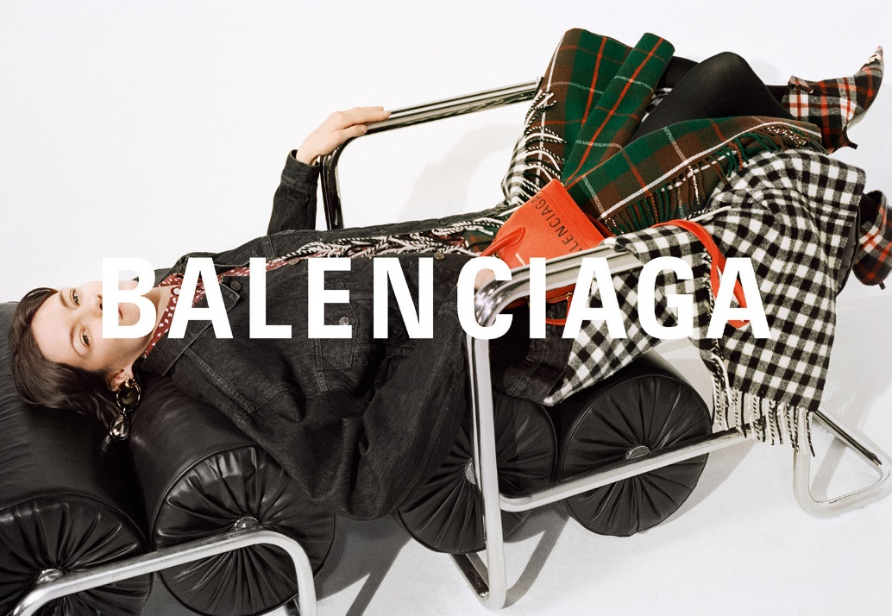
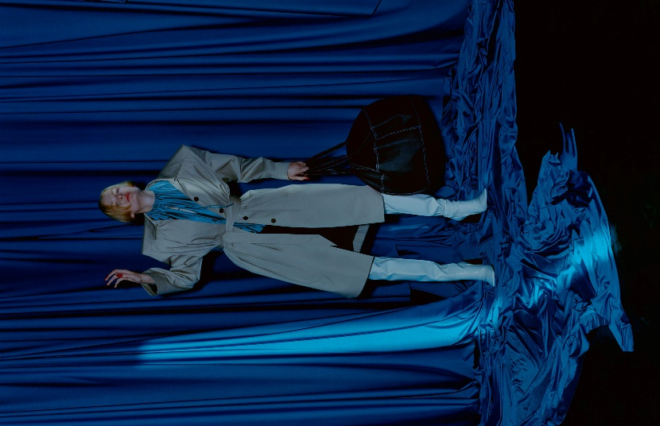
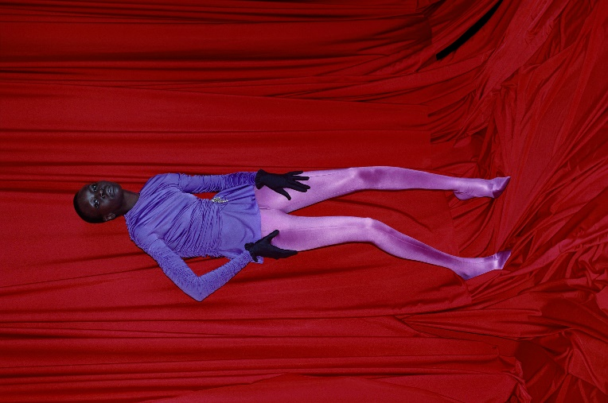
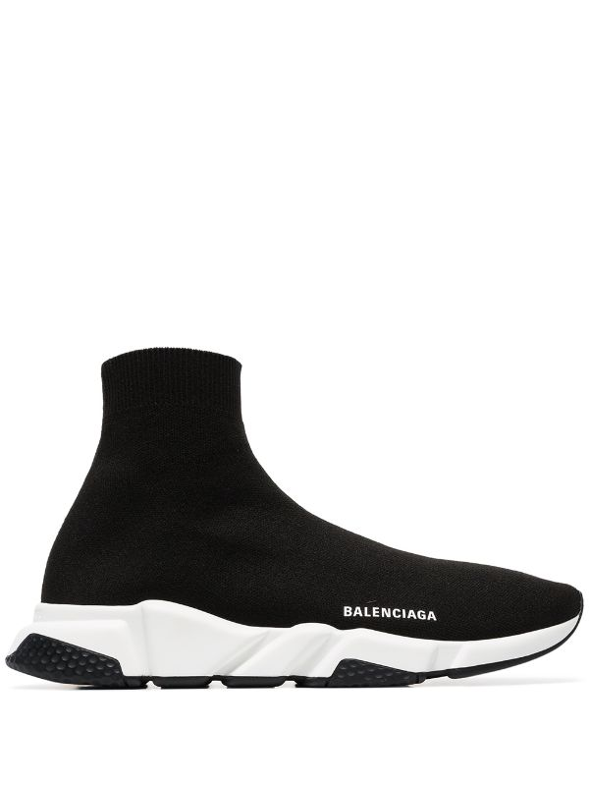
발렌시아가 브랜드 이미지 ＇절제된 우아함＇

Slide 6
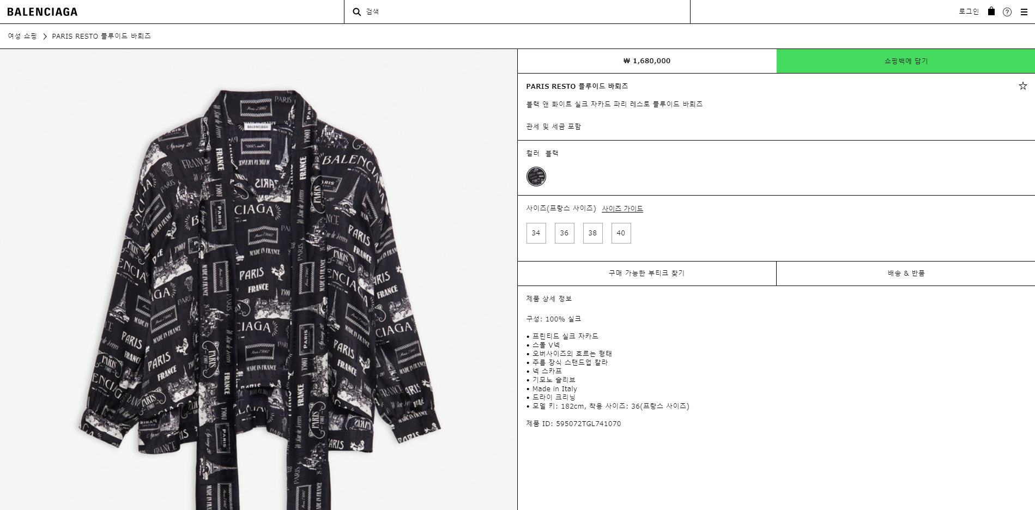
발렌시아가 사이트 문제점
발렌시아가 브랜드의 컨셉이 나타나 있지 않다.
여백이 너무 많고 글씨가 작고 많아서 가독성이 떨어진다.
단촐한 디자인과 단순한 레이아웃으로 구성되어있다.
구매로 이어지기에 복잡한 요소들이 많이 배치되어있다.
메인 화면에 소비자들의 시선을 끌 수 있는 요소가 없다.
브랜드 홍보와 구매 촉진의 역할을 하는 쇼핑 사이트의 역할을 못하고있다.
원하는 상품을 찾아보기 힘들다.
쇼핑사이트와 무관한 내용들이 많다

Slide 7
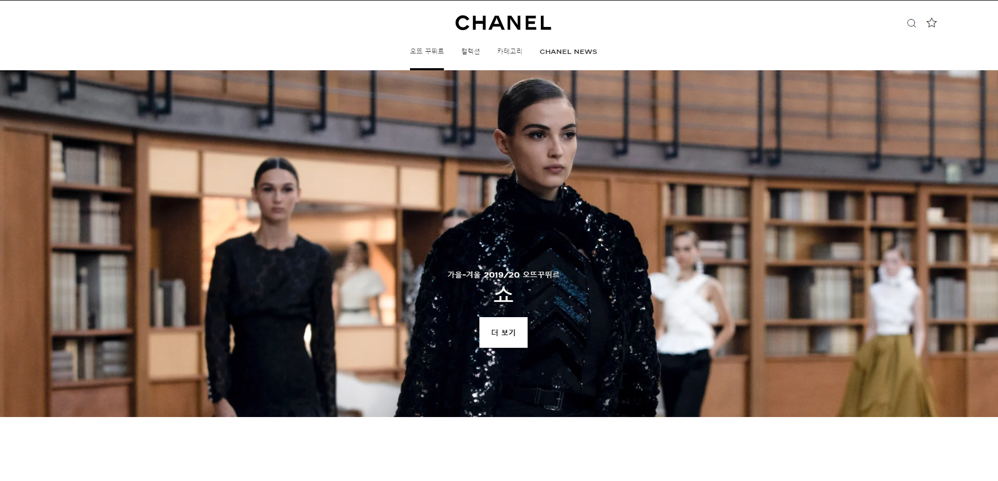
리 디자인 목표
명품 브랜드 이미지에 맞게 고급스럽고 우아한 분위기의 사이트로 다시 리 디자인 제작.
온라인 사이트 활성화하여 온라인 사이트 방문 증가와 온라인에서도
구매 가능하도록 제작.
참고할 사이트 디자인
https://www.chanel.com/ko_KR/fashion/haute-couture.html

Slide 8
리 디자인 세부 목표
발렌시아가의 ‘절제된 우아함＇의 브랜드 이미지에 맞추어 고급스러운 사진과 컬러로 리디자인하여
브랜드 컨셉 설정.
2. 브랜드 이미지(절제된우아함)와 상품을 부각 시키기 위해 메뉴는 간소화 시키고
시선을 끌만한 제품 사진을 활용하여 레이아웃 구성.
3. 사이트 취지에 맞지 않는 불필요한 내용 삭제.
4. 배너 제작형식을 만들어 온라인에서도 신제품 홍보가 될 수 있도록 제작.
5. 발렌시아가 주력 제품 사진을 메인화면에 추가하여 원하는 상품을 쉽게 찾을 수 있도록 제작.

Slide 9
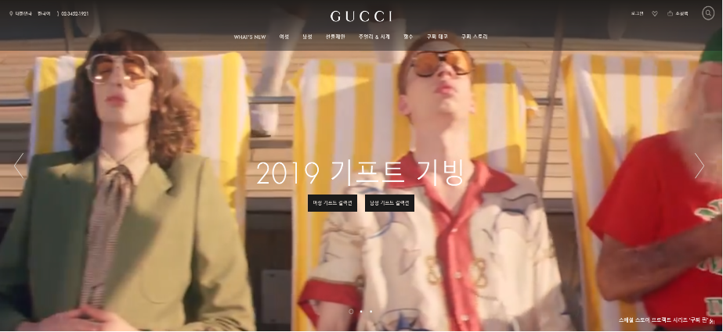
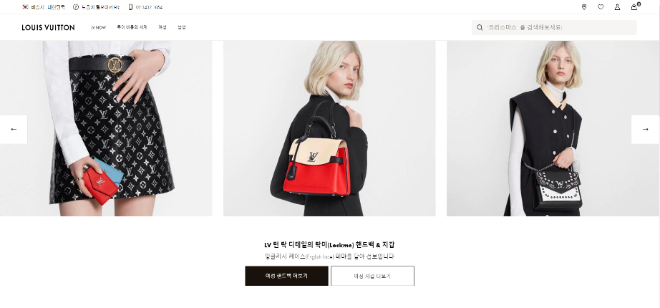
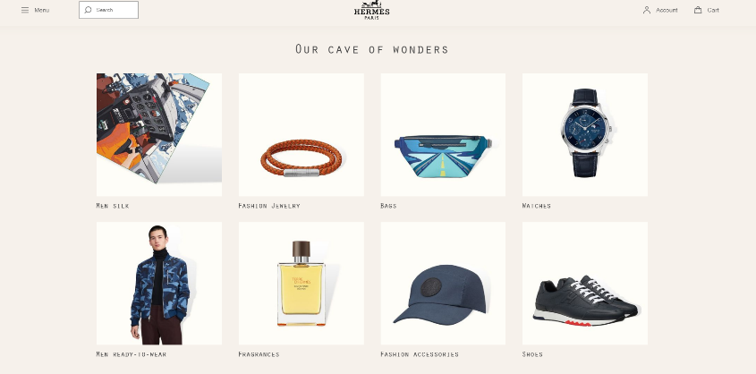
시장 트렌드
* 명품 브랜드홈페이지 트렌드
상품에 주력하기 위해 배경색은 너무 화려하지 않음.
자사 브랜드 홈페이지임을 어필.
명품브랜드에 맞는 고급스러운 색 선정.
정적인페이지보단 동적인페이지로 다양한 애니메이션 효과를 넣음.
구찌 공식사이트
루이비통 공식사이트
에르메스 공식사이트

Slide 10
고객의 니즈
발렌시아가의 패션과 브랜드 이미지를 확실히 알 수 있도록 어필할 수 있는
사진을 충분히 넣고 메인을 꾸민다.
눈길을 끌거나 구매욕을 일으킬 수 있는 신상품이나 이벤트를 홍보한다.
원하는 상품을 쉽게 찾을 수 있도록 메뉴를 간단하고 보기 좋게 구성한다.

Slide 11
경쟁사 조사1
https://kr.louisvuitton.com/kor-kr/homepage
https://www.chanel.com/ko_KR/fashion/haute-couture.html
브랜드의 확실한 이미지를 강조하고 있다.
사진에서 새로운 상품을 잘 드러내면서 패션 포인트를 살리고 있다.
패션의 효과를 설명해주고 있다.
브랜드 홍보를 눈에 띄게 잘하고 있다.

Slide 12
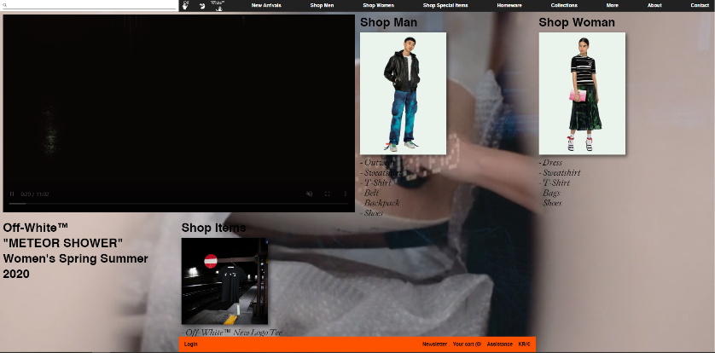
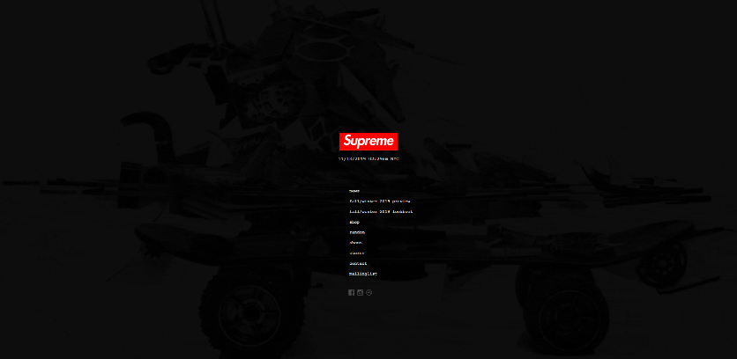
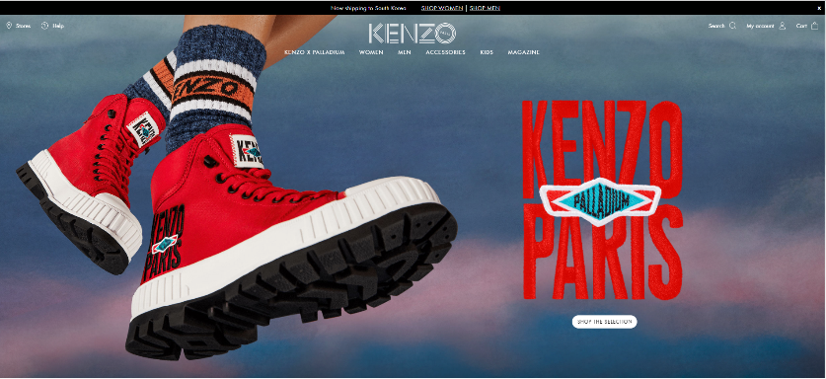
경쟁사 조사2
[OFF-WHITE의 홈페이지]
기본적으로 보이는 컨텐츠가 다양함.
한눈에 알기 쉬운 레이아웃 동적인 요소가 추가되어있음
[SUPREME 의 홈페이지]
슈프림 이라는 브랜드를 한눈에 알수있음.
깔끔하면서 불편하지 않은 레이아웃.
[KENZO의 홈페이지]
짜임새 있게 구성된 레이아웃
화면을 꽉 채운 여러가지 컨텐츠 요소들
동적인요소가 추가되어있음

Slide 13
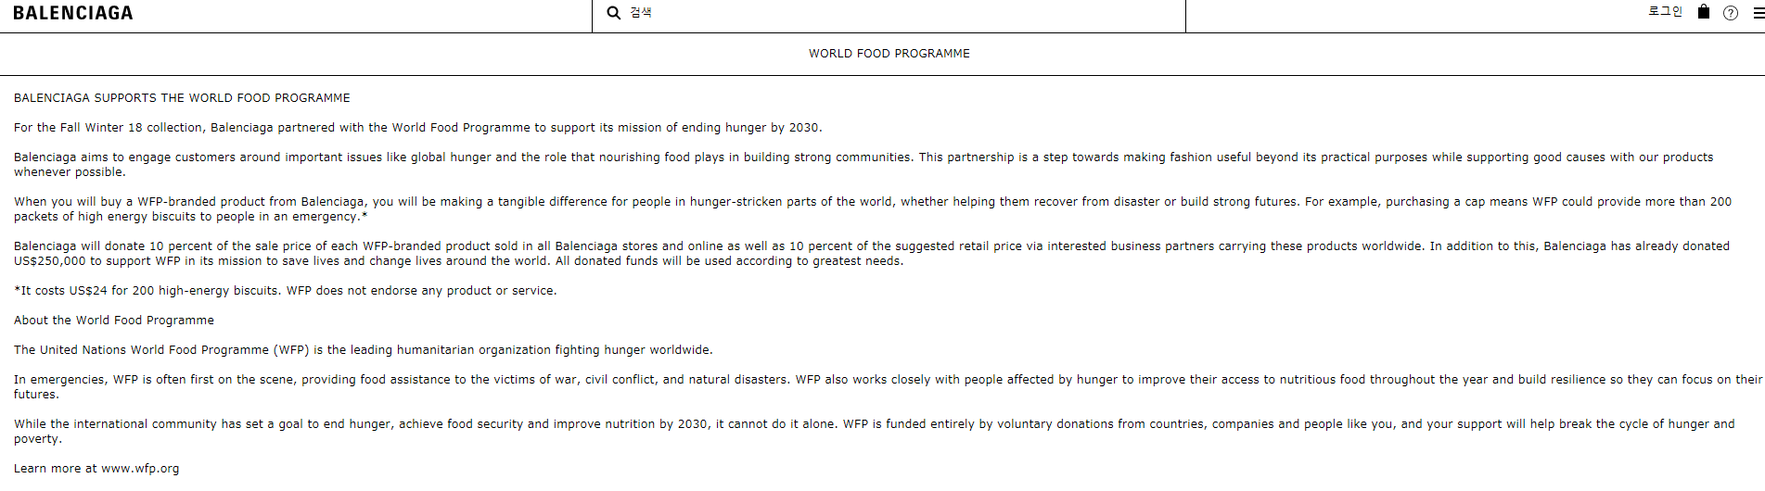
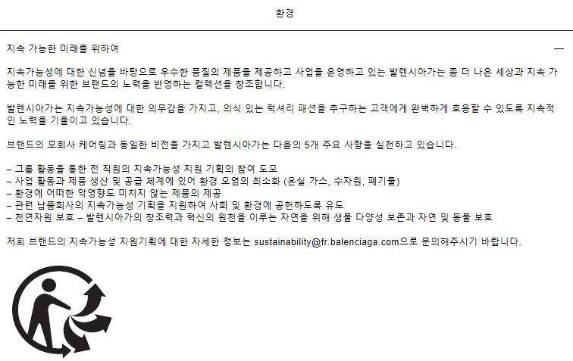
불필요한 컨텐츠
너무 많은 여백
패션과 관련 없는 컨텐츠

Slide 14
필요한 컨텐츠
고객 상품 Q&A
정렬 및 배열
상품 사진(신상품 정보)
상품 설명 및 상세 정보
눈에 들어오기 쉬운 디자인
메뉴바
모델 착용 사진

Slide 15
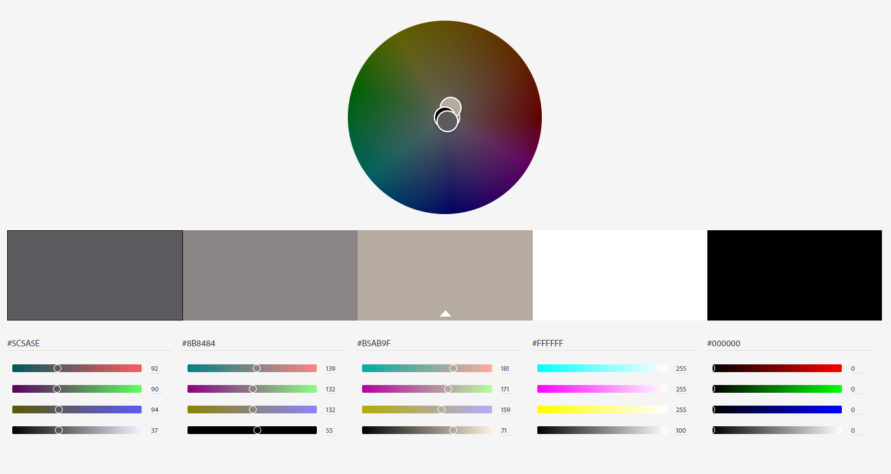
컬러 시스템
강조색
보조색
주조색

Slide 16
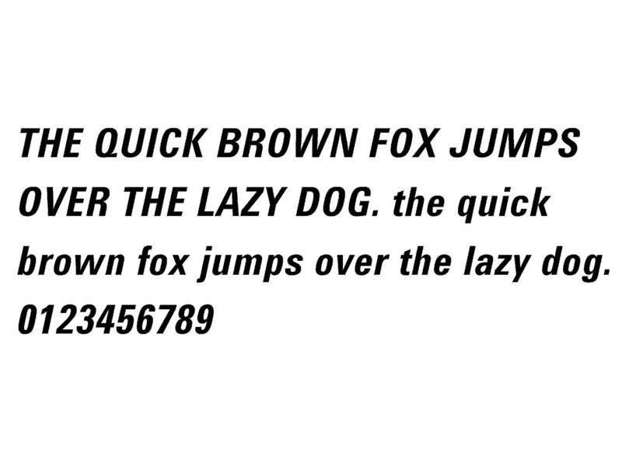
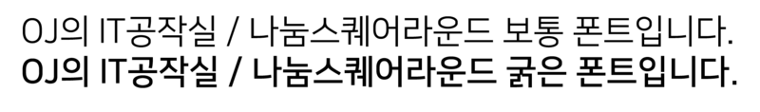
서체
‘ Balenciaga Font Family ‘ ‘나눔스퀘어’
발렌시아가 전용 폰트 (영어 로고)
- 절제된 우아한 느낌의 포인트로 브랜드 이미지를 가장 잘 나타낼 수 있다.
발렌시아가 전용 폰트 (글씨)
절제된 브랜드 이미지에 어울릴만한
한글폰트 설정

